Slide 1
Linux-da İcazə (Permission) Məntiqi
Linux çoxistifadəçili (Multi-user) bir sistemdir. Yəni eyni serverdə həm sən, həm digər iş yoldaşların, həm də proqramların özləri (məsələn, veb server) işləyə bilər. Hər kəsin hər fayla toxunmaması üçün Linux-da 3 növ icazə və 3 fərqli sahiblik səviyyəsi var.

Slide 2
İcazə Növləri:
r (Read - Oxuma): Faylın içinə baxmaq və ya qovluğun içindəkiləri siyahılamaq icazəsi. (Rəqəm qarşılığı: 4)
w (Write - Yazma): Faylı dəyişdirmək, silmək və ya qovluqda yeni fayl yaratmaq icazəsi. (Rəqəm qarşılığı: 2)
x (Execute - İcra etmə): Bir proqramı və ya skripti işə salmaq, yaxud cd ilə qovluğun daxilinə keçmək icazəsi. (Rəqəm qarşılığı: 1)

Slide 3
2. Sahiblik Səviyyələri:
Terminalda ls -l yazanda faylların qarşısında rwxr-xr-- kimi qəribə hərflər görəcəksən. Onlar 3 qrupa bölünür:
User (u): Faylı yaradan şəxs (sahibi).
Group (g): Fayla ortaq girişi olan istifadəçilər qrupu.
Others (o): Sistemdəki yerdə qalan hamı.

Slide 4
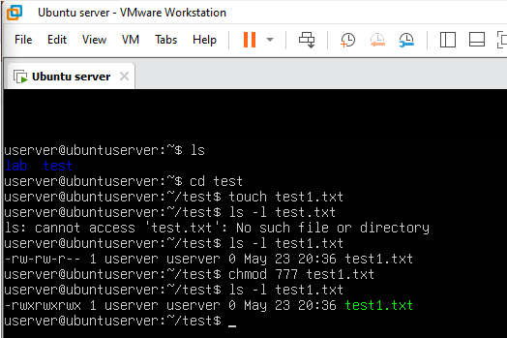
Praktika (777 full icazə)

